Slide 1
Java语言程序设计
2015年春
主 讲:苑庆涛
2015-03-05

Slide 2
本课程的相关实施信息
目标：
掌握面向对象方法论
学习面向对象语言Java
实践当中提升对Java认识
为以后项目实施打基础

Slide 3
主要内容
主要内容：
面向对象， Java基础，类和对象，异常处理，字符串和数组、可视化编程，JAVA多线程， IO编程. (数据库编程，网络编程)
先修课程：
最好能有一门编程语言的基础（C或者C++）。

Slide 4
本课程相关实施信息
实施手段：
讲授32个学时，实验16个学时 总计48学时
实验安排
参考教材：
java语言程序设计 朱晓龙 人民邮电出版社

Slide 5
第1讲 面向对象思想
1.1 什么是面向对象
1.2 面向对象的实现
1.3 类间的关系
1.4 JAVA实践
1.5 小结
1.6 若干习题

Slide 6
第一讲 面向对象思想
1 .1什么是面向对象
从程序设计方法的角度看，面向对象是一种新的程序设计范型(paradigm)，其基本思想是使用对象、类、继承、封装、消息、多态等基本概念来进行程序设计。
大家思考一下对象的意义，这个词源于object。即面向现实世界或者客观世界

Slide 7
面向对象起源
面向对象(Object-Oriented Programming，简称OOP)方法，20世纪60年代开发的Simula-67，是面向对象语言的鼻祖，它后来发展成最有影响的面向对象语言Smalltalk-80。
随着对面向对象内涵的充实和完善，到了80年代后期，出现了C++、Objective-C (在C语言基础上扩展而来)、等和目前的Java等面向对象语言。

Slide 8
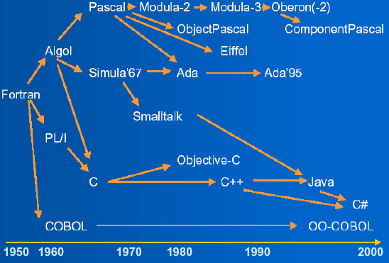
面向对象技术的产生和发展

Slide 9
1.1面向对象语言的特点
继承（inherit ）
封装（encapsulation ）
多态（polymorphism）
类与对象（class and object）

Slide 10
1.1.1关于继承
继承是实现“一般”到“特殊”的关系的一种机制，继承是实现程序复用的单元。
继承在生物界是普遍存在的。
继承在软件里面主要是复用。
我们从现实具体的例子来理解继承。

Slide 11
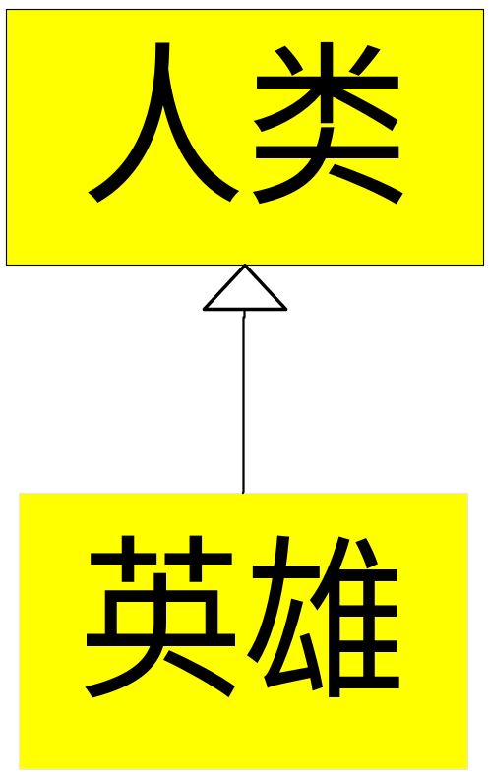
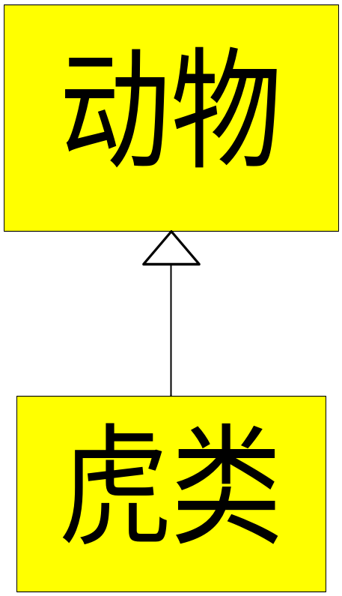
英雄类和老虎类

Slide 12
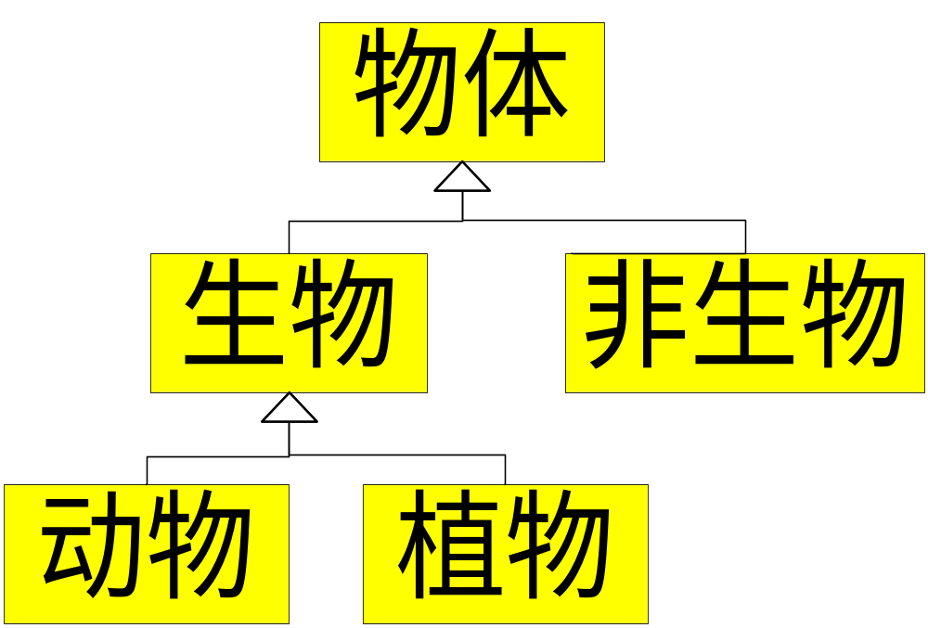
其他的继承关系（1）

Slide 13
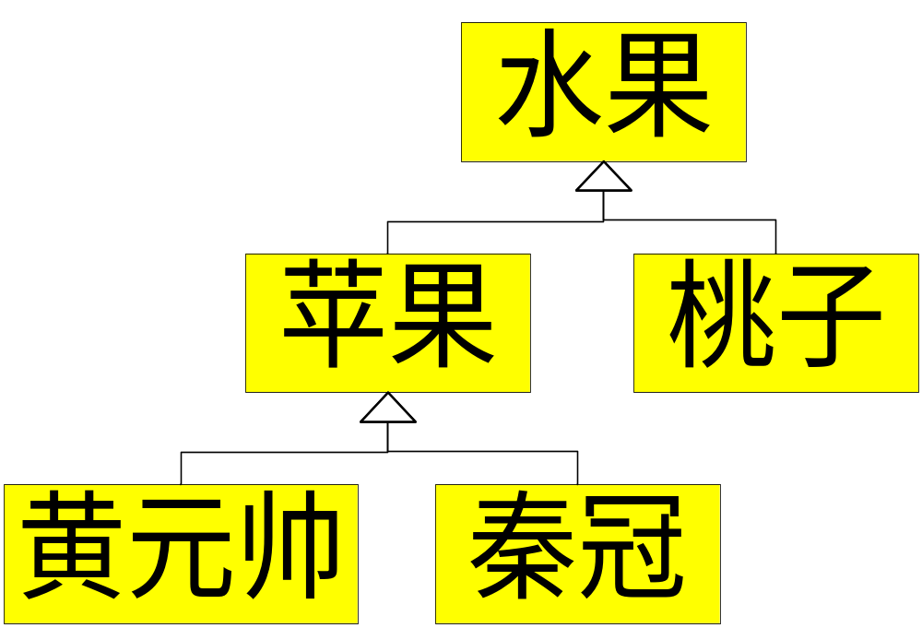
其他的继承关系（2）

Slide 14
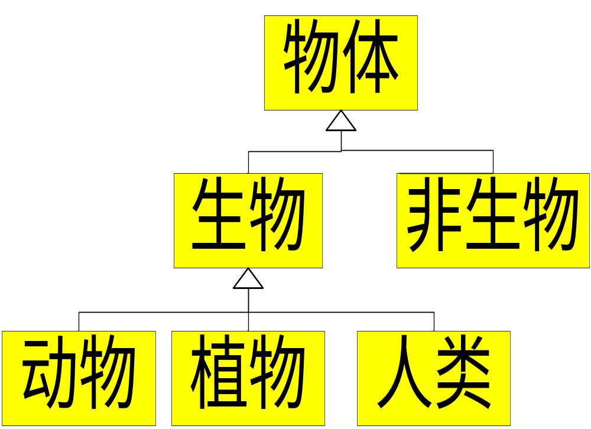
类的认定
类的认定是一件很复杂的事情，取决于人的认识，比如：在很早以前，大家认为这样界定整个生物界也是可以的。

Slide 15
1.1面向对象语言的特点
1.1.2封装（encapsulation ）
封装的定义：
（1）清楚的边界。所有对象的内部软件的范围被限定在这个边界内。
（2）若干接口。该接口用以描述这个对象和其他对象之间的相互作用。
（3）受保护的内部实现。这个实现给出了由软件对象提供的功能的实现细节，实现细节不能定义在这个对象的类的外面。

Slide 16
1.1面向对象语言的特点
1.1.3 多态（Polymorphism）
“多态性”一词最早用于生物学，指同一种族的生物体具有相同的特性。
在面向对象理论中，多态性的定义是：同一操作作用于不同的类的实例，将产生不同的执行结果，即不同类的对象收到相同的消息时，得到不同的结果。多态性包含编译时的多态性和运行时的多态性两大类。在JAVA中主要体现为重载和过载。

Slide 17
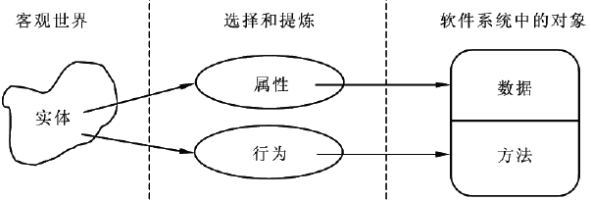
1.1面向对象语言
1.1.4 抽象 类和对象

Slide 18
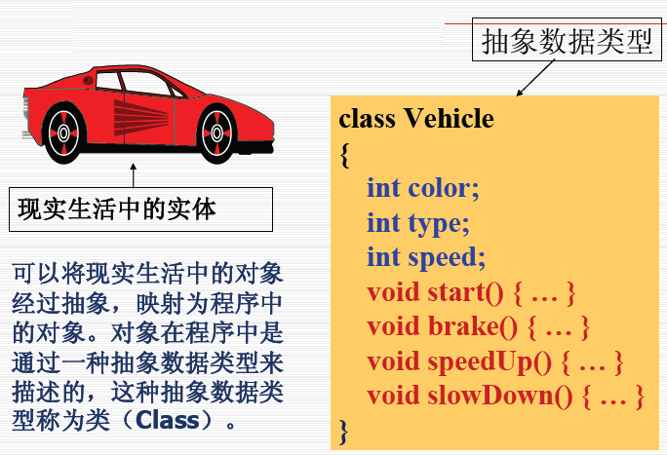
抽象

Slide 19
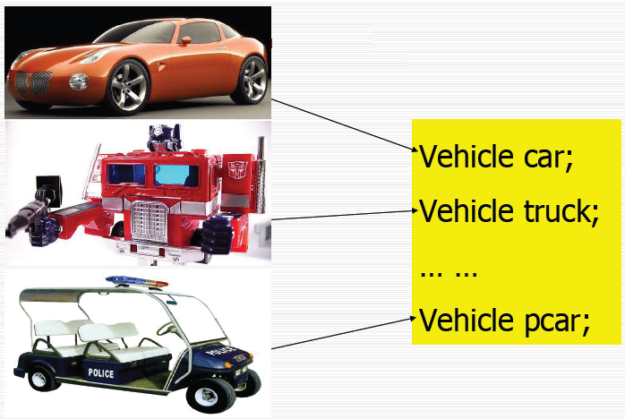
抽象

Slide 20
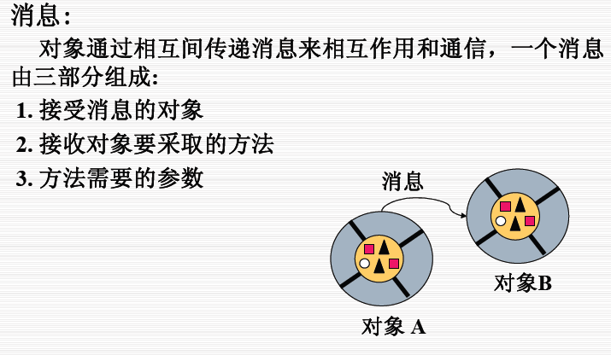
消息

Slide 21
1.2 面向对象的实现
以Java为例
类的实现
现实生活中的面向对象思想。

Slide 22
1.2 面向对象的实现
class Hero
attribute：
name；
weight;
state;
function:
tiger beat (tiger tg);

Slide 23
老虎的抽象
class Tiger
attribute：
nickName ;
state;
function:
Hero bite（Hero wx）;

Slide 24
关系
从前面的武松打虎图中，我们可以发现有哪些对象，哪些事物？
各个事物之间的关系是什么？
请大家展开讨论！

Slide 25
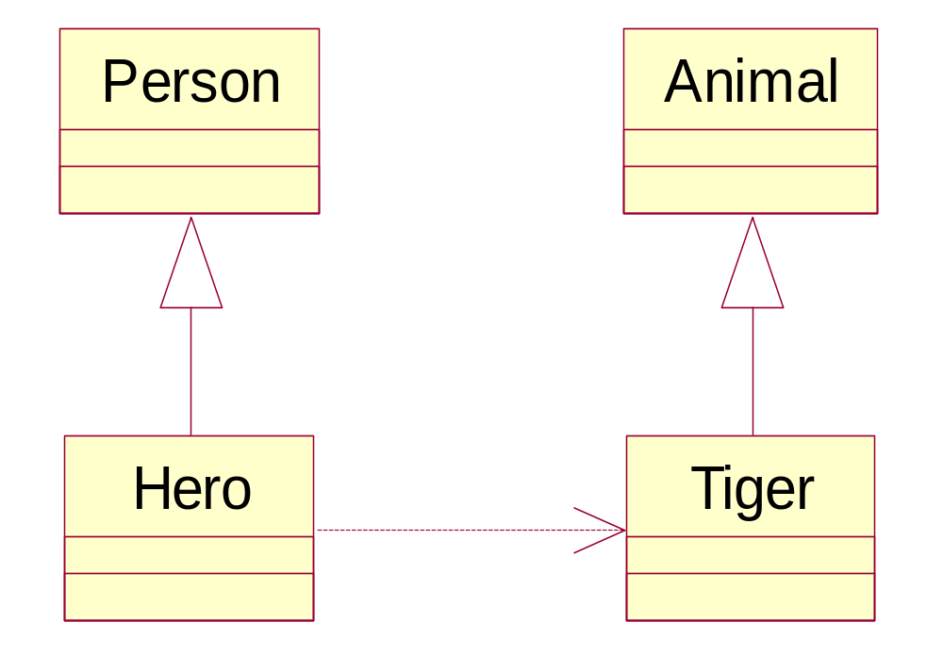
1.2 面向对象的实现
UML的表达（武松打虎）

Slide 26
1.2 面向对象的实现
继承的实现
Hero继承自Person；
Tiger继承自Animal；
Hero依赖于Tiger。

Slide 27
1.3 类间的关系
继承（英雄和人类的关系）
关联（人和手的关系）
依赖（人和面包的关系）
实现（接口和具体类的关系)

Slide 28
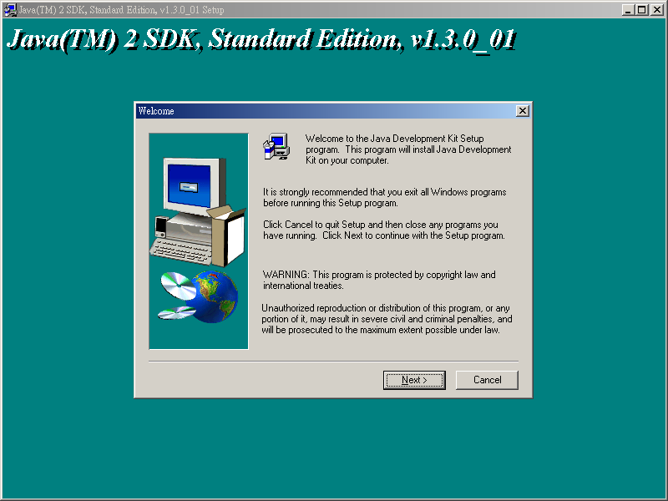
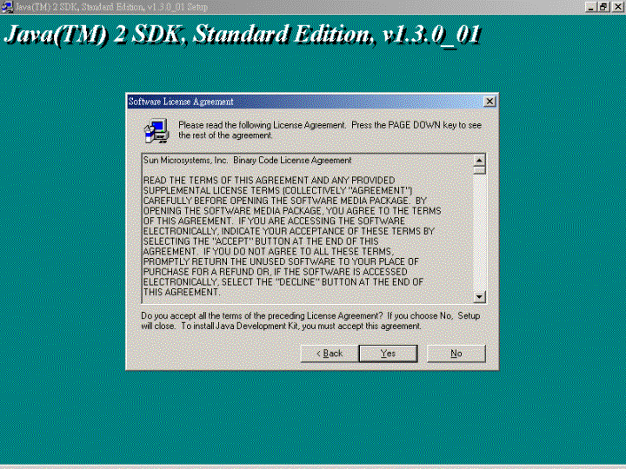
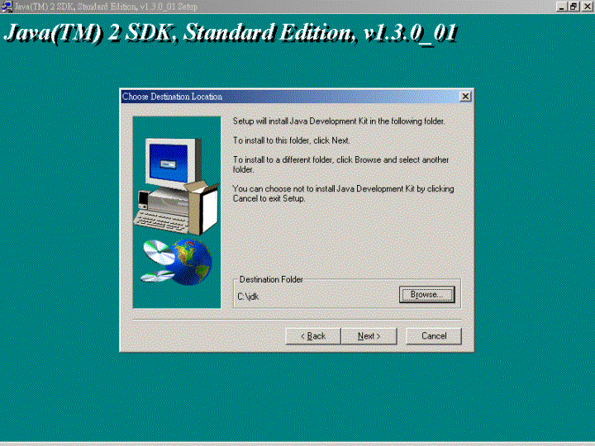
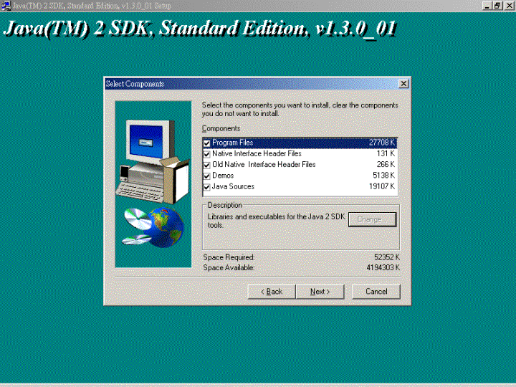
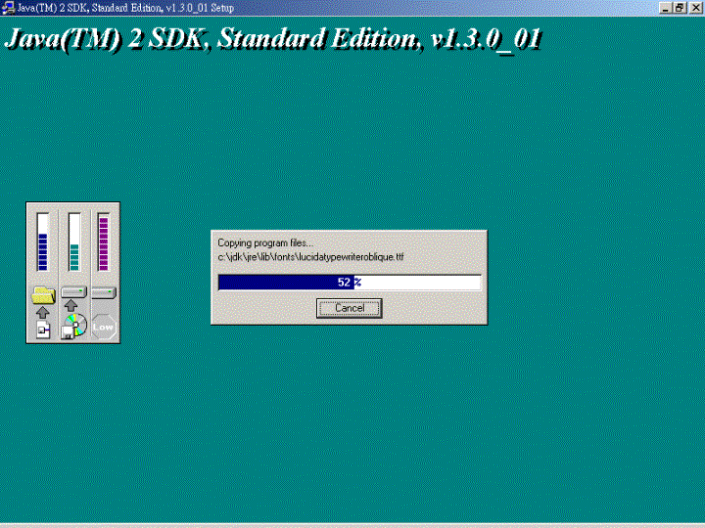
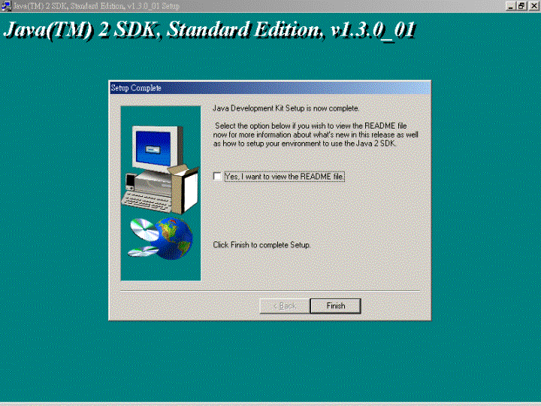
1 . 4 JDK Installation

Slide 29
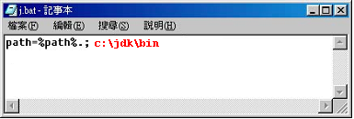
Environment Configuration
图一
path=c:\jdk\bin;%path%;
JDK 1.2以后，系统classpath不再需要设定。

Slide 30
Hello World
public class HelloWorld {
public static void main(String[] args) {
System.out.println("Hello World!");
}
}
程序取名为HelloWorld.java。
Java程序的后缀名一律为java。
请特别注意英文大小写。

Slide 31
Main Method
public class HelloWorld {
public static void main(String[] args) {
System.out.println("Hello World!");
}
}
Main method为程序的运行入口。

Slide 32
Modifiers 修饰符
public class HelloWorld {
public static void main(String[] args) {
System.out.println("Hello World!");
}
}
public: 表示这个类的main()方法可以被所有对象使用。
static: 表示main()是一个class method。
void: 表示main()没有返回值。

Slide 33
Parameters in Main Method
public class HelloWorld {
public static void main(String[] args) {
System.out.println("Hello World!");
}
}
main()里的参数表示输入主程序的参数。
参数用一个String字符串表示。
如：java HelloWorld name1

Slide 34
Print “Hello World!”
public class HelloWorld {
public static void main(String[] args) {
System.out.println("Hello World!");
}
}
System为package “java.lang”中的一个class。
Out为System的一个instance，它也是static variable。
println()是out对象的一个method。
常用System.out.println()来输出信息至屏幕。

Slide 35
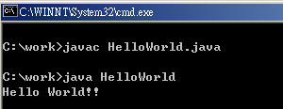
Result
先compile java的程序HelloWorld.java，产生可运行的bytecode，即HelloWorld.java文件
输入java来启动java的运行环境，并加载bytecode文件 HelloWorld.java来运行

Slide 36
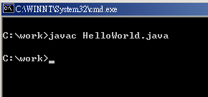
Compile the Program
图二
javac HelloWorld.java。
会得到一个以class后缀名的文件HelloWorld.class文件。

Slide 37
javac.exe
javac.exe是Java的编译器（compiler）。
与大部分的程式语言相同，Java程序要先经过编译才能运行。
java.exe
java.exe是Java的编译解释器（interpreter）。
任何编译过的Java程序都要靠编译器来运行。

Slide 38
HelloWorldApplet
import java.awt.*;
import java.applet.Applet;
public class HelloWorldApplet extends Applet {
public void paint(Graphics g) {
g.drawString("Hello World!", 50, 25);
}
}
程序取名为HelloWorldApplet.java。

Slide 39
HTML File
<html>
<applet
code="HelloWorldApplet.class"
width=150
height=30>
</applet>
</html>
存成HelloWorldApplet.html文件。
code是applet的文件名。
Width和height分別是applet出现在浏览器中的宽度与高度

Slide 40

Browses the Applet
图一
appletviewer HelloWorldApplet.html。
或用浏览器载入HelloWorldApplet.html。

Slide 41
1.5 小结
1 面向对象是一种新的开发范型。
2 面向对象有三大特点：封装、继承、多态。
3 类与对象的差别。
4 对象间的四大关系：继承、依赖、关联、实现。

Slide 42
1.6 习题
1 什么是面向对象程序设计，它与传统的结构化程序设计有何不同？
2 什么是封装？它有什么优点？
3 类和实例的概念和区别？
4 什么是多态，你认为多态有那些优点？

Slide 43
习题
5 面向对象程序设计的核心是
A 商业逻辑
B 客观实体
C 算法
D 要解决的问题

Slide 44
习题
6 常见的面向对象设计语言包括 (多选) ：
A Pascal
B Fortran
C C++
D Java
E C#

Slide 45
习题
7 符合对象和类关系的是：
A 人和老虎
B 书和汽车
C 楼和建筑物
D 中国和国家

